Slide 1
CENTRO ESTADUAL DE EDUCAÇÃO TECNOLÓGICA
“PAULA SOUZA” – CEETEPS
ESCOLA TÉCNICA ESTADUAL “DR. ADAIL NUNES DA SILVA”
TÉCNICO EM DESENVOLVIMENTO DE SISTEMAS
Catálogo Digital: Vitrine Web
Discentes
Gustavo Henrique Pereira
Jason Nicolas Pires
Luiz Gustavo Morata Pereira
Moisés Figueiredo Santos Machado
Orientador: Prof. Leonardo Murilo Hervas
Taquaritinga, 2026
Notes:
Apresentar o grupo e a Vitrine Web, um catálogo digital para lojas locais. Integrantes em ordem alfabética, conforme nomes fornecidos pelo grupo.

Slide 2
INTRODUÇÃO
O problema
Com produtos espalhados em publicações e conversas, sem gerenciamento completo, o cliente precisa perguntar o que a loja tem de seu interesse e quanto o produto custa.
A solução
A Vitrine Web reúne os produtos e toda operação do lojista em um só lugar. O cliente escolhe pelo site e continua o atendimento com a loja pelo WhatsApp.
Notes:
Problema que orienta a proposta: quando as informações dos produtos ficam espalhadas em publicações e conversas, consultar a oferta da loja pode exigir várias mensagens. Não afirmar que houve medição de tempo ou aumento de vendas. A Vitrine Web pretende organizar essa consulta mantendo o atendimento direto com a loja.

Slide 3
LEVANTAMENTO DE REQUISITOS
2. Compraria pelo catálogo
de uma loja local?
6. Finalizar pelo WhatsApp
atrapalharia a compra?
3. O que mais impede a compra de roupas online?
Fonte: pesquisa do grupo (2026). Valores em número de respostas. Outros: entrega e dinheiro.
Pesquisa exploratória. 22 respostas válidas por pergunta, após excluir 1 resposta incompatível.
Notes:
Fonte: questionário do grupo, Validação de Modelo de Compra de Roupas em Comércio Local, 2026, arquivo CSV fornecido. Há 23 registros. O registro de 14/04/2026 traz respostas incompatíveis com os enunciados atuais: Q2 “Qualidade das peças”, Q3 “Alto”, Q6 “Relevante”. Cada um desses itens foi excluído da respectiva pergunta, sem alterar o arquivo original, resultando em 22 respostas compatíveis por pergunta. Q2: Sim 21, Não 1 (95,5% e 4,5%). Q3: Incerteza do tamanho 9, Não poder experimentar 6, Falta de confiança 5, Outros 2 (Demora na entrega 1, Dinheiro kkkk 1), equivalentes a 40,9%, 27,3%, 22,7% e 9,1%. Q6: Não atrapalha 18, Sim atrapalha 4 (81,8% e 18,2%). Pesquisa exploratória, sem representatividade estatística assegurada e sem validação comercial com lojistas. Os resultados orientam o catálogo e o contato direto, mas não provam aumento de vendas.

Slide 4
DESCRIÇÃO DO PROJETO
Vitrine da loja
Sua loja apresenta os produtos com fotos, preços e disponibilidade.
Escolha do cliente
O cliente consulta os detalhes e reúne os itens em um carrinho da loja.
Atendimento direto
A seleção chega ao seu WhatsApp para combinar a compra com o cliente.
Notes:
A Vitrine Web é um catálogo digital voltado às lojas locais. Cada loja apresenta sua oferta e recebe pelo WhatsApp a seleção feita pelo cliente. O carrinho reúne itens de uma mesma loja. O envio inicia ou organiza o atendimento: não representar a ação como pagamento concluído ou compra já confirmada. Fonte: materiais do projeto fornecidos pelo grupo e repositórios https://github.com/devmoisesz/vitrine-web e https://github.com/devmoisesz/vitrine-web-api.

Slide 5
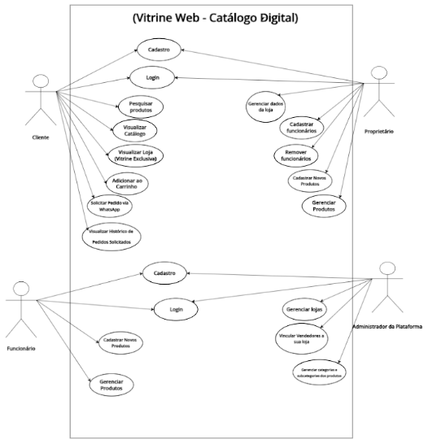
DIAGRAMA DE CASOS DE USO
Cliente
Consulta os produtos e envia
sua seleção pelo WhatsApp.
Funcionário
Cadastra e atualiza produtos.
Proprietário
Cuida da loja e da equipe.
Administrador
Gerencia as lojas e os acessos
à plataforma.
Fonte: elaboração do grupo.
Notes:
Fonte: diagrama de casos de uso elaborado pelo grupo e fornecido no material do projeto. O diagrama destaca as principais interações dos perfis. Outras funções não aparecem por limitação de espaço. Explicar quem usa o produto e quais ações pode realizar, sem ler cada elemento do diagrama.

Slide 6
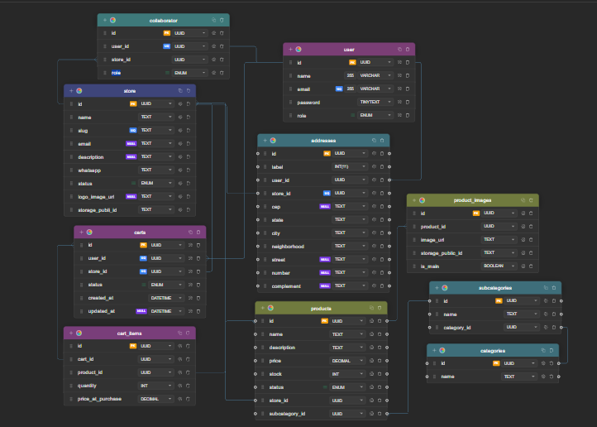
DIAGRAMA ENTIDADE–RELACIONAMENTO
Fonte: elaboração do grupo. Ferramenta de modelagem: SQL Designer.
Notes:
Fonte: modelo de dados elaborado pelo grupo, fornecido como imagem, ferramenta SQL Designer. Explicar principalmente a relação entre loja, produto, usuário e carrinho. A estrutura mantém o vínculo dos produtos com cada loja e os itens escolhidos pelo cliente. As tabelas e nomes técnicos permanecem no diagrama original.

Slide 7
PROJETO NAVEGACIONAL
Cliente
Catálogo
Busca e filtros
Produto
Fotos e detalhes
Carrinho
Itens e quantidades
WhatsApp
Contato com a loja
Lojista
Produtos
Cadastro e estoque
Entrar
Acesso da equipe
Painel da loja
Escolha da área
Equipe
Acesso dos funcionários
Notes:
Navegação principal. O cliente encontra produtos, consulta os detalhes, escolhe as quantidades no carrinho e envia a seleção pelo WhatsApp. O lojista entra no painel e acessa produtos ou equipe conforme sua necessidade e suas permissões. Esses acessos não são etapas obrigatórias em sequência. Fonte: projeto e telas fornecidos pelo grupo.

Slide 8
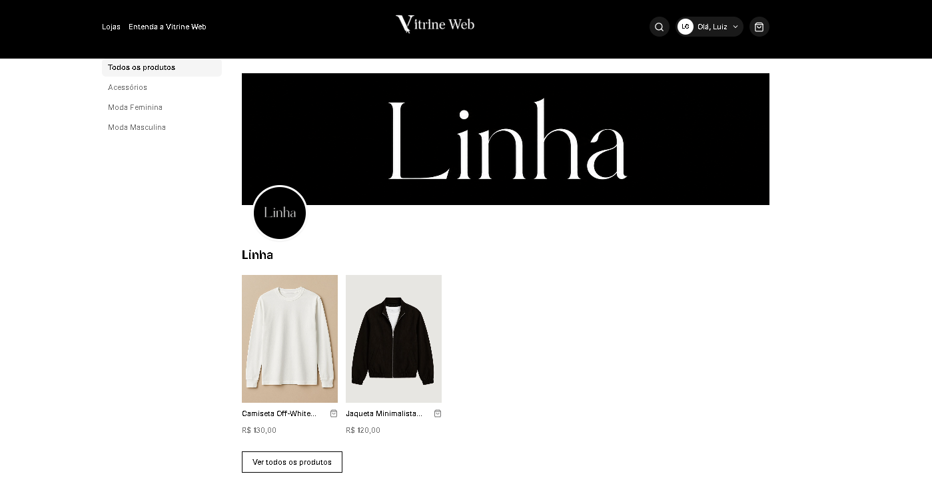
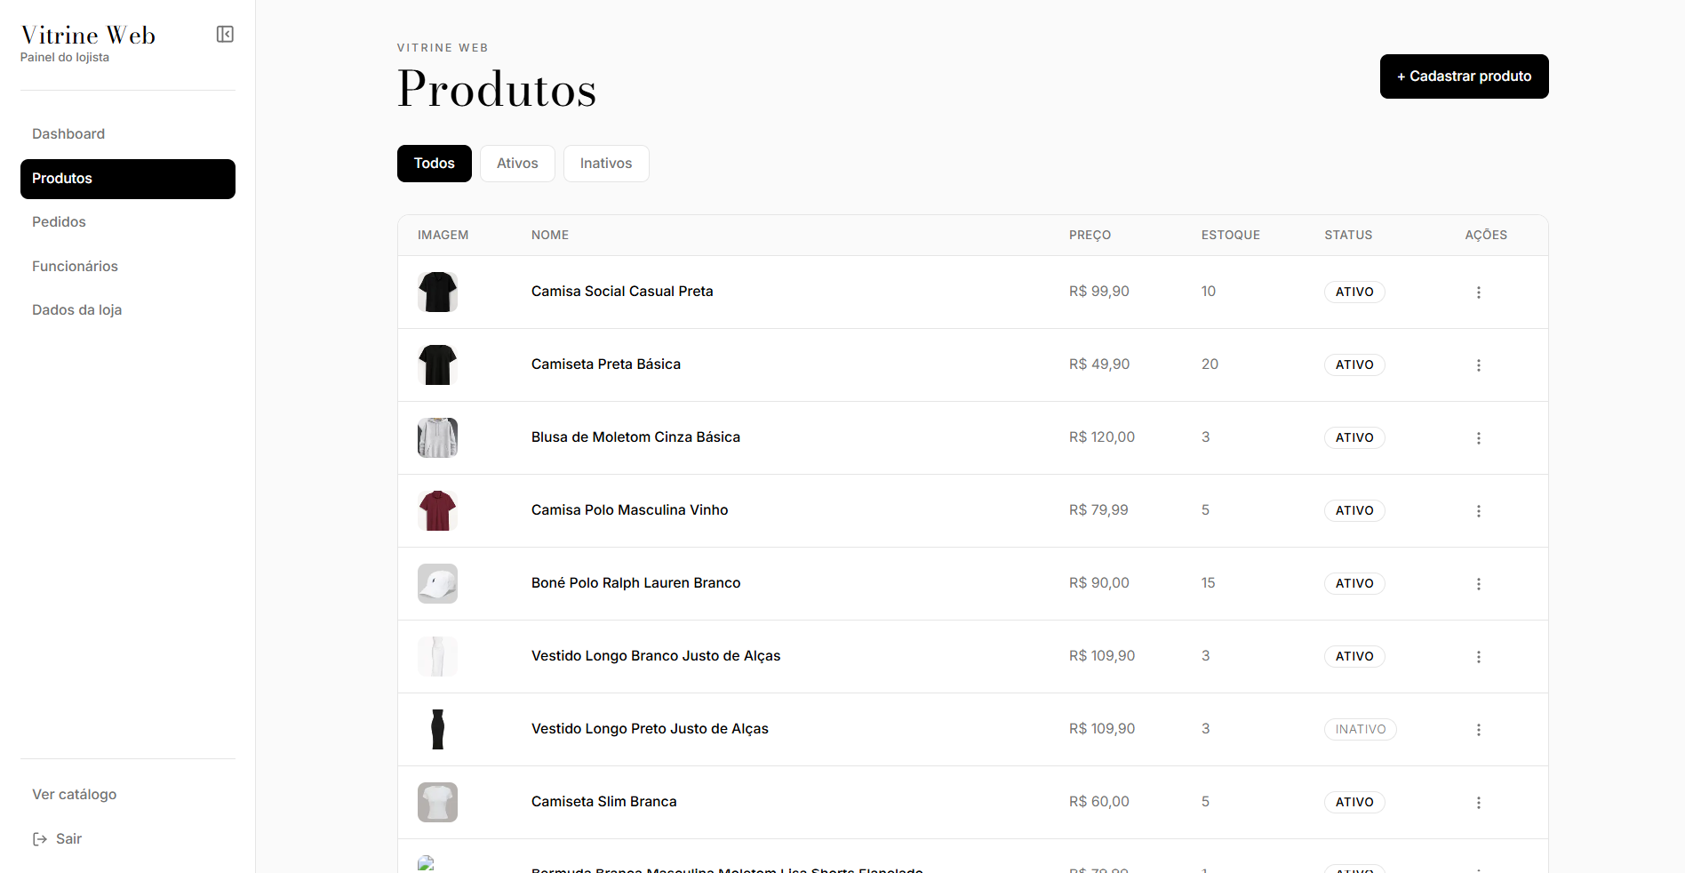

APRESENTAÇÃO DO PROJETO
Para o cliente
Para o lojista
Conheça os produtos da loja
e escolha o que deseja.
Cadastre produtos e mantenha
preços e estoque atualizados.
Acesse a Vitrine Web
vitrineweb-app.vercel.app
Notes:
Fontes: captura da loja Linha e captura do painel de produtos enviadas pelo grupo. As telas ilustram o lado do cliente e o lado do lojista. Na vitrine, apontar os produtos e preços. No painel, apontar cadastro, estoque e situação do produto. Usar o endereço ou o QR code se houver tempo para a demonstração. O QR code foi preservado do arquivo original. Endereço: https://vitrineweb-app.vercel.app/.

Slide 9
CONSIDERAÇÕES FINAIS
O que a loja recebe
Próxima etapa
Um catálogo para apresentar
os produtos.
Validar o uso com lojistas
e clientes.
Um painel para manter
a oferta atualizada.
Aprimorar o produto a partir
das dificuldades e sugestões.
O cliente escolhe no catálogo.
A loja mantém o atendimento direto.
Notes:
A entrega reúne a exposição de produtos, a seleção no carrinho e o contato pelo WhatsApp, com painel para a loja. Benefícios como redução de mensagens repetidas e aumento de vendas são expectativas, não resultados medidos. A próxima etapa é validar o uso com lojistas e clientes, observar dificuldades e priorizar melhorias. Não afirmar que o grupo já realizou negociações ou pilotos com comerciantes. Não há processamento de pagamento online no escopo apresentado.

Slide 10
REFERÊNCIAS
Referências de catálogo
Utilizamos como refêrencia grandes empresas do mercado de varejo, que trabalham especificamente no segmento de comércio eletrônico como a Amazon (amazon.com.br) e o Mercado Livre (mercadolivre.com.br)
A Amazon e o Mercado Livre funcionam como gigantescos shoppings virtuais que conectam compradores a milhares de vendedores.
Notes:
Referências da apresentação: CENTRO PAULA SOUZA. Manual de Trabalho de Conclusão de Curso nas Etecs. 2. ed., 2022 (manual fornecido). Grupo Vitrine Web. Validação de Modelo de Compra de Roupas em Comércio Local. Questionário, 2026 (CSV fornecido). Repositórios do projeto, autoria devmoisesz: https://github.com/devmoisesz/vitrine-web e https://github.com/devmoisesz/vitrine-web-api. Os repositórios são fontes do próprio projeto, não pesquisas independentes. Amazon Brasil e Mercado Livre: referências visuais de catálogo já indicadas pelo grupo no arquivo original. Diagramas e capturas: elaboração do grupo.

